Slide 1
Arquitectura

Slide 2
Arquitectura
Una arquitectura de un sistema, es un marco general que describe su forma y su estructura, sus componentes y la manera en la que se ajustan entre sí.
Jerrold Grochow

Slide 3
Arquitectura
“Una arquitectura es el conjunto de decisiones significativas sobre la organización de un sistema de software que define los principios que guían el desarrollo, los componentes principales del sistema, sus responsabilidades y la forma en que se interrelacionan”
Es el diseño de más alto nivel, es diseño de nivel estratégico.
No es sólo lógico sino también físico y organizacional.
Contempla tanto decisiones funcionales como técnicas.
Contiene las estrategias para resolver puntos no funcionales

Slide 4
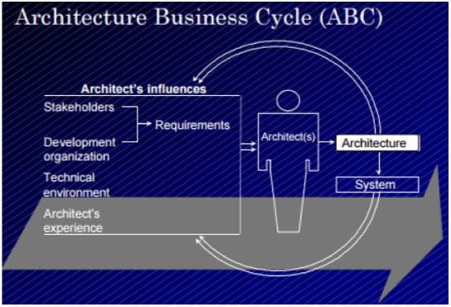
Proceso

Slide 5
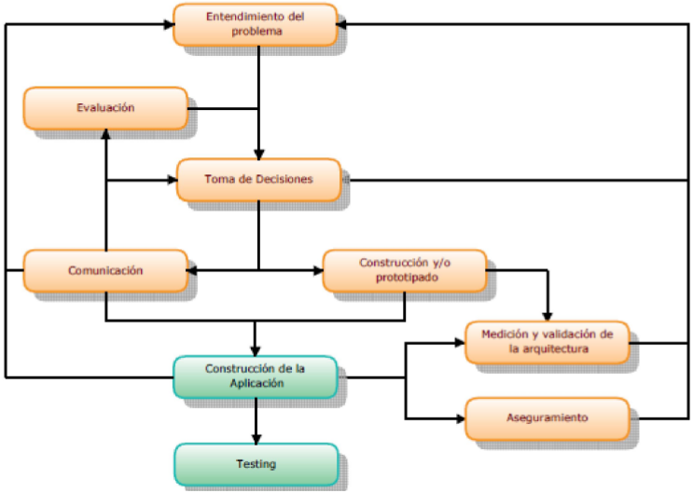
Proceso - actividades

Slide 6
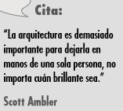
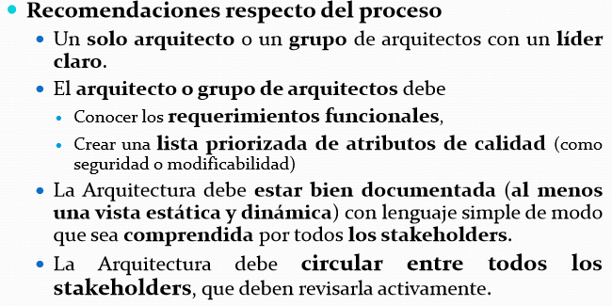
Recomendaciones

Slide 7
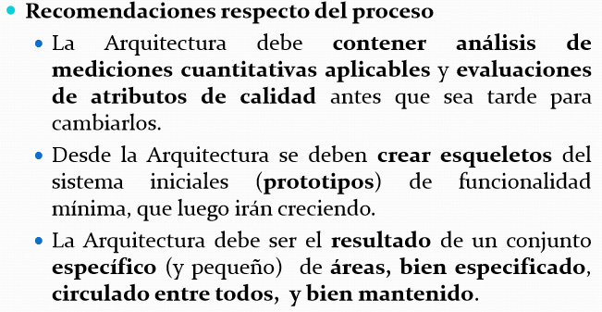
Recomendaciones

Slide 8
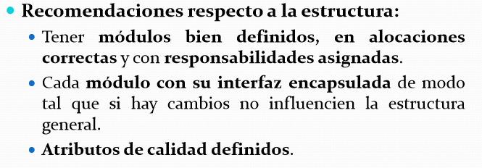
Recomendaciones

Slide 9
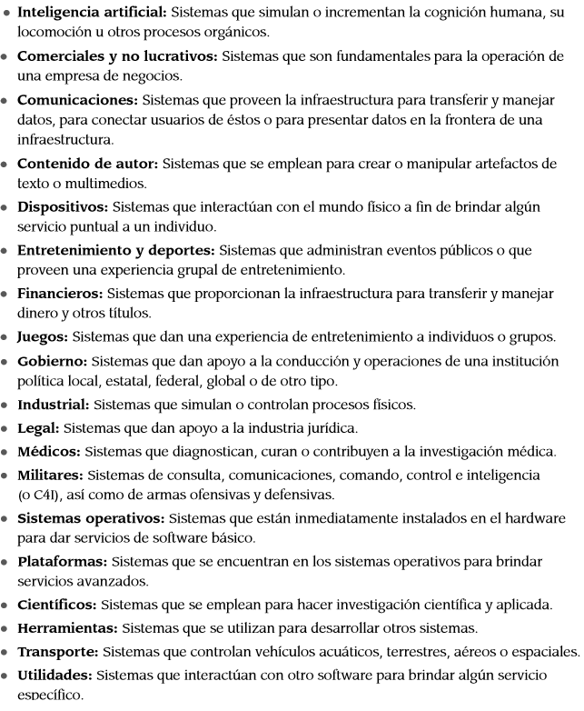
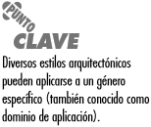
Géneros arquitectónicos

Slide 10

Estructuras y Vistas Arquitecturas
“Las estructuras son el conjunto de elementos y relaciones en sí mismo implementadas en software y hardware (asignaciones) ”
“Las vistas son las representaciones de las estructuras descriptas en un lenguaje que permita un entendimiento del stakeholder al cual se dirige”

Slide 11
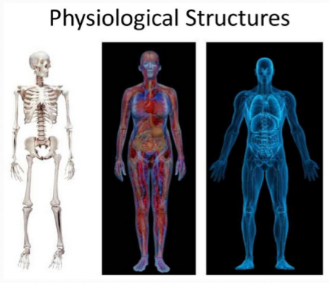
Vistas

Slide 12
Vistas en la Arquitectura
Decisiones Arquitectónicas:
Vistas Funcional
Vista de Datos
Vista infraestructura
Vista de implementación
Vista de soporte
Vista de Req. No Funcionales
etc

Slide 13
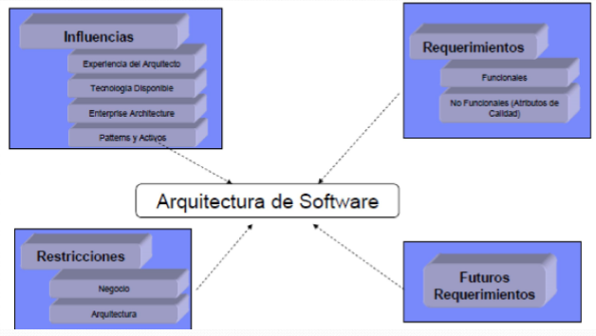
Entradas de la Arquitectura de Software

Slide 14

Requerimientos Funcionales y NF
Requerimientos Funcionales
Procesos de Negocio
Casos de Uso
Requerimientos NO Funcionales
Pueden ser determinísticos o probabilísticos, generalmente poseen números.
Estos son:
Performance
Availability(Disponibilidad)
Security (Seguridad)
Testability(Testeabilidad)
Modifiability(Modificabilidad)
Usability(Usabilidad)

Slide 15
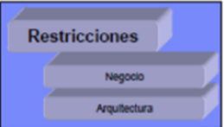
Requerimientos Funcionales y NF
De negocio
El tiempo de comercialización
Costo y beneficio
Vida útil prevista del sistema
El mercado objetivo
Integración con sistemas legales
De Arquitectura
Integridad conceptual
Exactitud e integridad
Construible
Robustez

Slide 16
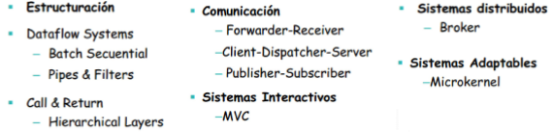
Estilos arquitectónicos
Un patrón o estilo arquitectónico define:
Qué forma tienen los componentes
Qué forma tiene la comunicación entre ellos
Qué restricciones se ponen a esa comunicación
Ejemplos

Slide 17
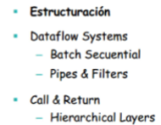

Patrones de estructuración
Dataflow(Flujo de datos):
Serie de transformaciones de sucesivos datos de entrada.
Los datos fluyen a través de los componentes del sistema.
Estilos:
Batch Secuential:
Los pasos de procesamiento son programas independientes
Cada paso se completa antes de comenzar el siguiente.
Los datos se transmiten entre programas como un todo

Slide 18
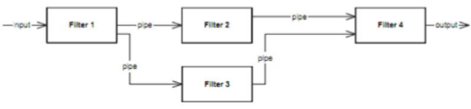
Patrones de estructuración
Estilos:
DataFlow-Pipe & Filters:
Hincapié en la transformación incremental de los datos.
Los filtros transforman los datos sin retener información.
Los pipes (tubo) mueven los datos entre los filtros pero permiten la flexibilidad en las conexiones.

Slide 19
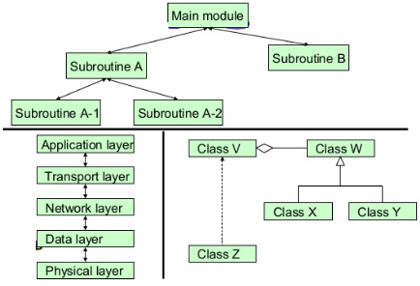
Patrones de Call & Return
Call & Return :
Estilo arquitectónico dominante
El sistema se ve como una serie de llamadas a procedimientos y funciones.
Estilos:
Hierarchical Layers
Main Program–Subroutines
Object Oriented

Slide 20
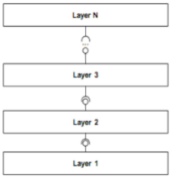
Patrones de Call & Return
Hierarchical Layers
Cada capa:
Provee servicios a la capa superior
Es cliente de la capa inferior
No todos los sistemas pueden tener su arquitectura en capas
La mayor dificultad es encontrar los niveles de abstracción adecuados
Ventajas:
Permite dividir un sistema complejo mediante abstracción.
Mejoras en una capa impactan en todo el sistema
Suponen reusabilidad y fácil intercambio
Facilitan el testing unitario de la funcionalidad de cada capa
Desventajas:
Posible deterioro de performance con muchas capas.
Los cambios suelen tener que replicarse en todas las capas

Slide 21
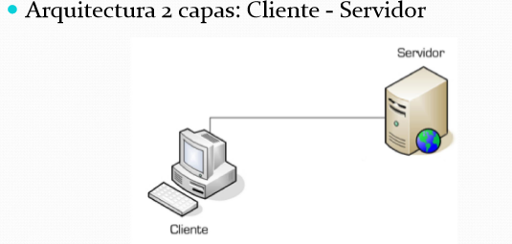
Patrones de estructuración
Call & Return - Hierarchical Layers

Slide 22
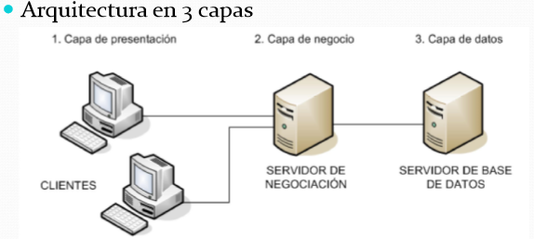
Patrones de estructuración
Call & Return - Hierarchical Layers

Slide 23
Patrones sobre sistemas interactivos
Mayoría de software tiene algún tipo de interacción con el usuario
El objetivo es separar la funcionalidad principal de las vistas de presentación.
Estilos principales:
MVC (Model–View –Controller)
MVP
N vistas

Slide 24
Patrones sobre sistemas interactivos
MVP
MVP es un patrón arquitectónico de interfaz de usuario diseñada para facilitar pruebas de unidad automatizada, y mejorar la separación entre el modelo lógico y de presentación:
El modelo es una interfaz que define los datos que se mostrará o no, en la interfaz de usuario.
El presentador actúa sobre el modelo y la vista. Recupera datos de los repositorios (el modelo), y los formatea para mostrarlos en la vista.
La vista es una interfaz pasiva que exhibe datos (el modelo) y órdenes de usuario de las rutas (eventos) al presentador para actuar sobre los datos.

Slide 25
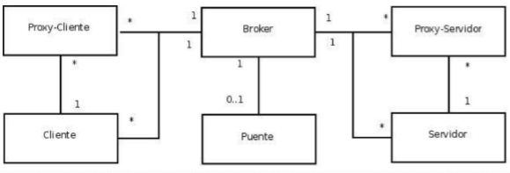
Patrones sobre sistemas distribuidos Broker
Un componente “Broker” (corredor de bolsa) coordina la comunicación entre clientes y servidores.
Los clientes y servidores utilizan componentes “proxy” para comunicarse con el broker. Para comunicarse con el broker.
Permite que la distribución de la aplicación sea transparente para los implementadores.
Posibilita la interoperabilidad de tecnologías heterogéneas.

Slide 26
SOA

Slide 27
SOA
La Arquitectura Orientada a Servicios (SOA es una manera de diseñar y construir aplicaciones de negocio en la cual la funcionalidad aplicativa se provee a través de componentes funcionales denominados servicios.
Cada servicio representa una función de negocios de la empresa
Los servicios se comunican unos con otros a través de interfaces bien definidas, estándar, e independientes de la plataforma de hardware, sistema operativo, o lenguaje de programación en el que el servicio esté implementado.
Los servicios, se comunican mediante interfaces estándar, y no ligadas a ninguna implementación particular.
Esto permite crear aplicaciones compuestas (en inglés composite applications) simplemente combinando o ensamblando servicios más básicos.
Las aplicaciones compuestas son también servicios, pero de más alto nivel.

Slide 28
SOA
En SOA los diferentes servicios habitualmente no interactúan en forma directa unos con otros sino que lo hacen utilizando un Enterprise Service Bus (ESB).
El ESB no se limita a interconectar los diferentes servicios sino que provee además una mediación inteligente entre lo servicios. El concepto de mediación incluye:
El ruteo de cada requerimiento al componente o a los componentes correspondientes, en base al contenido del requerimiento (content-based routing). En algunos casos un servicio se resolverá con único componente, pero puede haber otros casos en los que el ESB deba invocar a una secuencia de componentes
El reformateo de los datos para adaptarlos a los diferentes servicios participantes; por ejemplo, de archivo plano a XML.
El cambio de protocolo de transporte (por ejemplo, de JMS a HTTP).

Slide 29
Bibliografia
Leer Capitulo 9 Pressman
Doc de SOA

Slide 30
REINGENIERÍA DE SOFTWARE

Slide 31
REINGENIERÍA DE SOFTWARE
La reingeniería es una actividad de reconstrucción
Algunos Conceptos:
Sistemas legacy o sistemas Heredados
Mantenimiento
Para implementar se puede usar un modelo de proceso de reingeniería de software de seis actividades

Slide 32
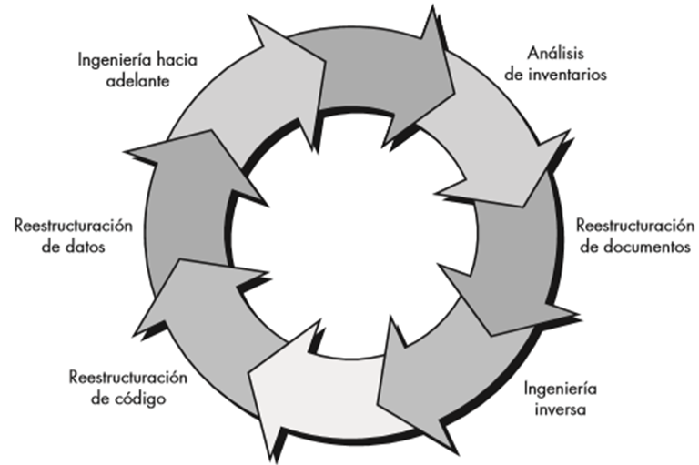
REINGENIERÍA DE SOFTWARE
Para implementar se puede usar un modelo de proceso de reingeniería de software de seis actividades

Slide 33
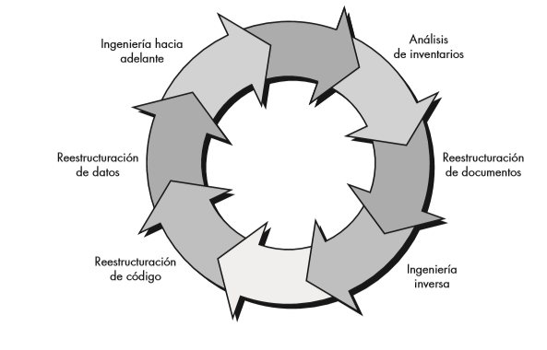
REINGENIERÍA DE SOFTWARE
Análisis de inventarios.
Se debe tener un inventario de todas las aplicaciones
Reestructuración de documentos
Ingeniería inversa
Es el proceso de analizar un programa con la intención de crear una representación del mismo en un nivel superior de abstracción que el código fuente.
La ingeniería inversa es un proceso de recuperación de diseño.
Las herramientas de ingeniería inversa extraen información de diseño de datos, arquitectónico y procedimental de un programa existente.

Slide 34
REINGENIERÍA DE SOFTWARE
Reestructuración de código.
Se analiza el código fuente, se anotan los problemas y luego el código se reestructura (esto puede hacerse automáticamente) o incluso se reescribe en un lenguaje de programación más moderno
Reestructuración de datos
En la mayoría de los casos, la reestructuración de los datos comienza con una actividad de ingeniería inversa
Ingeniería hacia adelante.
Herramientas de reingeniería
La ingeniería hacia adelante no sólo recupera información de diseño del software existente, sino que también usa esta información para alterar o reconstituir el sistema existente con la intención de mejorar su calidad global. En la mayoría de los casos, el software sometido a reingeniería vuelve a implementar la función del sistema existente y también añade nuevas funciones y/o mejora el rendimiento global.

Slide 35
Bibliografia
Leer Capitulo 29 Pressman

Slide 36
Documentación de la Arquitectura

Slide 37
Documentación de la Arquitectura
Por qué comunicamos?
La Arquitectura como elemento principal para la comunicación y educación entre stakeholders
Siendo la primera abstracción del sistema, permite el análisis y toma de decisiones que le dan forma y estructura al proyecto.
El medio de educación proviene del hecho de que la documentación de arquitectura es usada para introducir a nuevos trabajadores en el entendimiento del sistema. Estas personas bien pueden ser nuevos empleados, analistas externos o un nuevo arquitecto

Slide 38
Documentación de la Arquitectura
Por qué
Comunicar la arquitectura colabora en el diseño, tanto si de dedican a él 6 meses como para los 6 días tanto si de dedican a él 6 meses como para los 10 días de un SprintÁgil.
Además servirá para la arquitectura futura, cuando el arquitecto deje el proyecto y alguien más se haga cargo de la evolución y mantenimiento

Slide 39
Documentación de la Arquitectura
¿Para quién documentamos?
Cliente
Aspectos del Negocio, Instalación, Tiempos y Costo.Skills. Detalles técnicos, y operacionales
Project Manager
Costos, Tiempos, Skillsy Organización del Equipo. Detalles de la aplicación y operacionales.
Infraestructura
Impacto en IT, Detalles operacionales, Alocacionesy Tecnología.
Aspectos del Negocio, detalles de la aplicacProgramadores y Diseñadores  Detalles técnicos y de la aplicación, Alocaciones, Tecnologías  Costos, Impacto en el Negocio, Costos y Tiempoión, interfaz de usuario.
Analistas y Testers
Aspectos del Negocio, Interfaz de Usuario, Detalles de la aplicación. aplicación.
Detalles técnicos, Costos.
Programadores y Diseñadores
Detalles técnicos y de la aplicación, Alocaciones, Tecnologías
Costos, Impacto en el Negocio, Costos y Tiempo

Slide 40
Notaciones para la Documentación de la Arquitectura
Las notaciones para documentar las vistas difieren en su grado de formalidad.
Hay tres grandes categorías:
1) Notaciones informales:
Las vistas son representadas (a menudo gráficamente) usando diagramas de propósito general, herramientas de edición y convenciones visuales elegidas para el sistema a mano.
Se usa Lenguaje Natural.
Sin análisis formal.

Slide 41
Notaciones para la Documentación de la Arquitectura
2) Notaciones Semi-informales:
Se usan notaciones estandarizadas
Se usan elementos gráficos y reglas de construcción construcción
No proporciona un tratamiento semántico completa del significado de esos elementos
Análisis rudimentario puede ser aplicado para determinar si la descripción satisface propiedades sintácticas.
UML es una notación semiformal en este sentido

Slide 42
Notaciones para la Documentación de la Arquitectura
3) Notaciones Formales:
Se llaman ADLs (Architecture Description Languages).
Las vistas son descriptas con una notación que tiene una semántica precisa(usualmente matemática).
Es posible realizar análisis formal semántico y sintáctico.
Hay gran variedad.
Típicamente proveen un vocabulario gráfico y una semántica subyacente para la representación de la arquitectura.
Algunas se especializan en determinada vista arquitectural. arquitectural.
La utilidad radica en la automatización de apoyo para proporcionar el análisis de la arquitectura y asistir en la generación de código.
Poco usadas en la práctica

Slide 43
Documento de la Arquitectura RUP
Vista Funcional
CU
Vista Lógica
Ejemplo: Diag de Clases, etc
Vista de Implementación
Ejemplo: Diag de Secuencia, estado, comunicación
Vista Conceptual
Ejemplo: Diag de Dominio
Vista Física
Vista de Datos
Construcción
Transición

Slide 44
Frameworks de la Arquitectura
Los Frameworks de Arquitectura de Software
Especifican las perspectivas(viewpoints)y
relaciones necesarias entre estas,
para crear una arquitectura de software para sistemas específicos.
No solo sirven para comunicar sino también para todo el ciclo de arquitectura:
Analizar,
Diseñar,
Evaluar

Slide 45
Frameworks de la Arquitectura Zachman
John A. Zachman, define al mismo como un proyecto, que nace de la intersección de dos clasificaciones
La primera de estas clasificaciones son las preguntas consideradas como primitivas dentro de la consideradas como primitivas dentro de la comunicación:
¿Qué? ¿Cómo? ¿Cuándo? ¿Quién? ¿Dónde? ¿Porqué ?
La segunda de estas clasificaciones es derivada de la transformación de una idea abstracta, mediante una serie de pasos marcados como:
Identificación, Definición, Representación, Especificación, Configuración Instalación

Slide 46
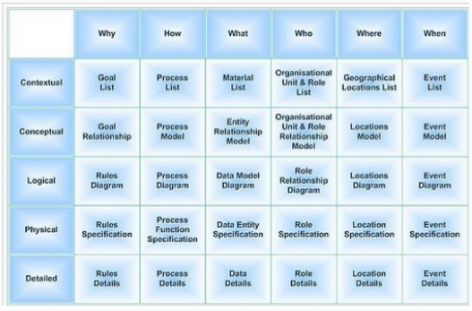
Frameworks de la Arquitectura Zachman

Slide 47
Frameworks de la Arquitectura TOGAF
El TOGAF (The Open Group Architecture Framework desarrollado por The Open Group) es un Framework para arquitecturas empresariales
Provee un enfoque comprensivo para
el diseño
planificación,
implementación y gobernabilidad de una arquitectura.
La arquitectura esta típicamente modelada en cuatro niveles de dominio:
Negocio
Aplicación
Datos
Tecnología

